Slide 1
夏季防汛
博富特咨询
全面
专业
实用

Slide 2
关于博富特
博富特培训已拥有专业且强大的培训师团队-旗下培训师都拥有丰富的国际大公司生产一线及管理岗位工作经验，接受过系统的培训师培训、训练及能力评估，能够开发并讲授从高层管理到基层安全技术、技能培训等一系列课程。
我们致力于为客户提供高品质且实用性强的培训服务，为企业提供有效且针对性强的定制性培训服务，满足不同行业、不同人群的培训需求。
博富特认为：一个好的培训课程起始于一个好的设计,课程设计注重培训目的、培训对象、逻辑关系、各章节具体产出和培训方法应用等关键问题。

Slide 3
培 训 内 容
汛期概述
防汛工作主要步骤
防汛架构图
重点区域识别
防汛物资清单

Slide 5
汛期概述
汛情分级
中雨
大雨
暴雨
雨滴下降连续成线，雨滴四溅，
可闻雨声；
地面积水形成较快
雨滴下降模糊成片，四溅很高，
雨声激烈；
地面积水形成很快
雨如倾盆，雨声猛烈，开窗说话时，
声音受雨声干扰而听不清楚；
积水形成特快，
下水道往往来不及排泄，常有外溢现象

Slide 6
防汛主要步骤
进入汛期
物资保障
人员保障
防汛检查
客户沟通
政府联系

Slide 7
防汛主要步骤
应对汛情
关注天气
重点区域
防范
应急处理
加强巡查
人员响应

Slide 8
防汛主要步骤
汛情过后
对防汛物资
设备进行检查
恢复
（保安、工程）
对汛情处置
工作进行经验
总结,不断改进
（各部门）
做好消杀工作
做好对客户
沟通与提示工作
对重大汛情
进行备案

Slide 9
防汛架构图
防汛架构图
项目负责人
信息人员
工程部
办公室保洁部
保安部
检查排水设施畅通。
检查汛期设施设备状态，保证运行正常。
汛情巡视工作。
发现问题及时处理。
对问题进行汇总分析。
对客沟通及提示工作。
客户疏散组织协调工作。
标识的制作、消杀工作。
协助汛情问题处理。
对客户的防汛宣传工作。
防汛工作的组织协调。
防汛物资的采购工作。
汛情巡视工作。
抢险的组织工作，现场问题的处理及秩序的维护工作。
防汛物资的归口管理。
负责组织现场恢复工作。
总结工作的归口管理。

Slide 10
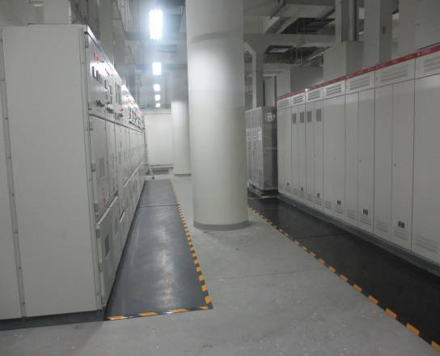
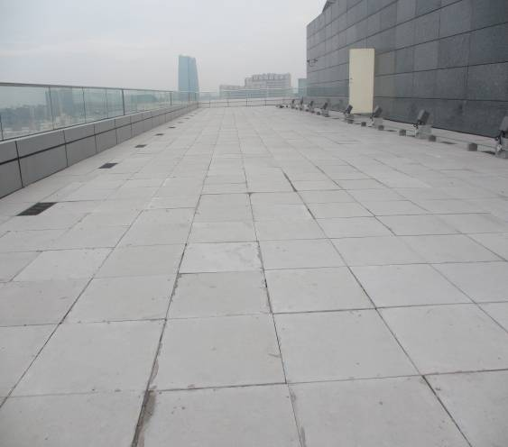
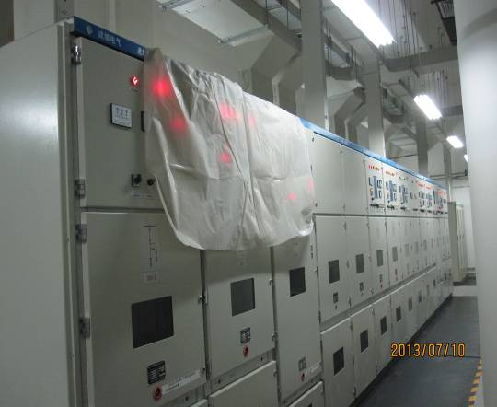
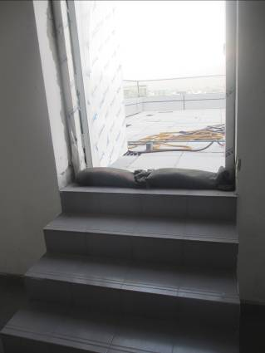
重点区域识别及统计表
楼顶平台
强降雨容易造成下水口堵塞
工程人员负责楼顶的巡视。
配电室
沙袋
强降雨容易导致顶板渗漏
工程部强电运行人员负责巡视工作。

Slide 11
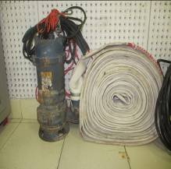
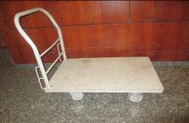
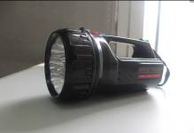
防汛物资清单
排水设备
运输设备
专业照明设备
潜水泵
手推车
应急手持电灯

Slide 12
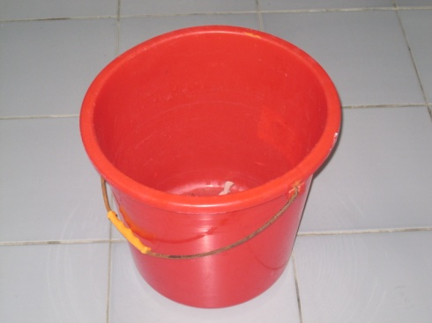
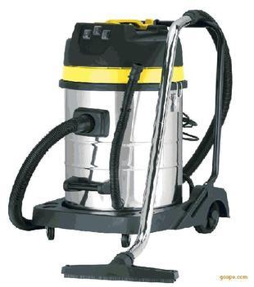
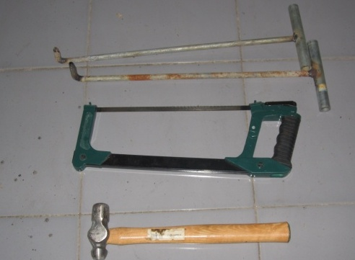
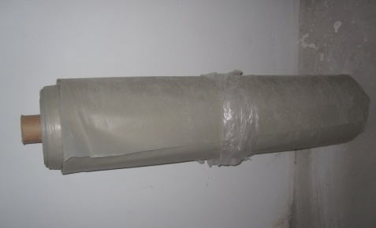
防汛物资清单
抢险工具
铁锨
水桶
吸水机
塑料布
钩子、锤、手锯

Slide 13
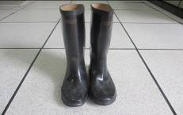
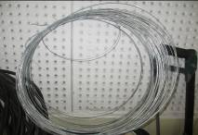
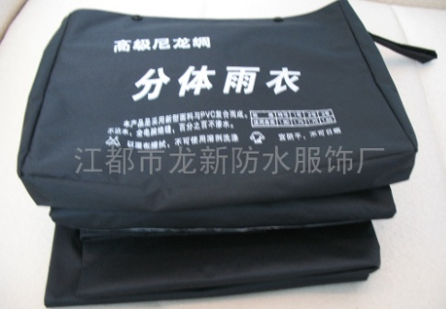
防汛物资清单
抢险工具
雨鞋
铁丝
雨衣

Slide 14
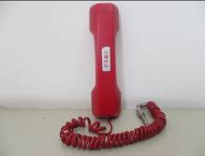
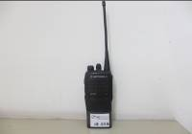
防汛物资清单
通信设备
消防应急电话
对讲机
值班人员，配电室、中控室

Slide 15
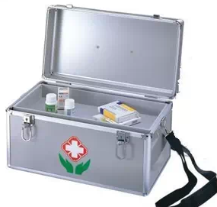
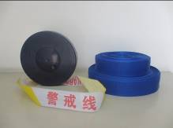
救生设备
警戒设备
急救箱
中控室
警戒带
中控室
隔离墩

Slide 16
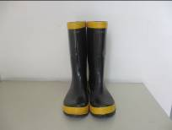
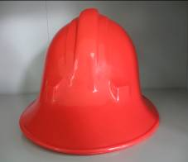
防汛物资清单
安全用具
绝缘靴
配电值班室
1双
安全帽

Slide 17
汛期前准备工作
防汛设备设施检查
组织专业排水沟、排水管的清理、检查，保证各排水通道畅通。
完成对防汛设备进行维保检修，发现问题及时跟进处理（涉及电力部分，强电人员协助配合）
--工程部

Slide 18
汛期前准备工作
防汛物资准备
防汛演练
对各部门掌控的防汛物资数量进行汇总，对存在问题的防汛物资进行统计更换。保证防汛物资配备齐全。在重点区域备齐足够的防汛沙袋并保证质量。
组织员工对防汛预案进行现场演练
保安部、工程部、办公室

Slide 19
汛期工作
综合服务部
综合服务部
综合服务部
综合服务部
设备设施检查
物资检查
交通秩序
预防性工作
每周检查房屋围
墙、地基、检查
维护排水设备正
常、清理维护排
水管线、检查屋
面平台、管网图
纸和实地识别检
查广告牌、检查
外围区域公共照
明、电线。
每日对防汛沙袋
数量及状态进行
巡视检查。
在防汛期间确保
园区内的道路畅
通。
每周对大厦出入口排
水沟，楼顶绿化带排
水沟卫生情况进行清
理，保证排水沟内无
杂物。检查树木安全
相关位置的警示、
提示标识到位、提示
客户的防汛应急情况
并确定提示形式。
对雨水沟、垃圾容器
加强消杀，预防疫情。
工程部
秩序部
秩序部
各部门

Slide 20
汛期结束后工作
物资核查
总结
对防汛沙袋进行全面检查，并对用过的防汛沙袋进行晾晒，在晾晒后将沙袋及时归位。其他防汛器材全部归位恢复。
对汛期工作进行总结，对重大汛情进行备案，并总结经验，完善公司内部的防汛工作。
秩序部
各部门

Slide 21
办公室
工程部
秩序部
中雨
当班人员
大雨
办公室
工程部
秩序部
保洁管理人员 当班人员
主管 当班人员
主管 当班人员
暴雨
办公室
工程部
秩序部
经理 主管 当班人员
经理 主管 当班人员
经理 主管 当班人员
说明：表中各岗位人员当班时间按职责开展工作
非当班时间24小时手机保持畅通，随叫随到。

Slide 22
感谢聆听
资源整合，产品服务
↓↓↓
公司官网 | http://www.bofety.com/
如需进一步沟通
↓↓↓
联系我们 | 15250014332 / 0512-68637852
扫码关注我们
获取第一手安全资讯
微信公众号
抖音

